Slide 1


  civity Management Consultants
  Der „Wiener Weg“ und die 365-Euro-Jahreskarte: Lernerfahrungen für eine Mobilität mit Zukunft
Bundesarbeitsgemeinschaft Mobilität & Verkehr
Bündnis 90/Die Grünen
  Gelsenkirchen, 2. November 2019
Notes:
Kurze Vorstellung,
Schwerpunkt Verknüpfung Wissenschaft/Unternehmensberatung/Politik
„Heute als externer Experte eingeladen, aber Parteihintergrund
„Partei-Du“ anbieten
Programmschwerpunkt
„Verkehrswende für eine bessere Mobilität - Wie finanzieren wir unseren ÖV – Maßnahmen, Steuerungswirkungen/Effekte, Umsetzung und politische Spielräume“
Konzept „365 Euro – Ticket“ Wien: Dr. Julian Zuber, Senior Consultant, civity Management Consultants GmbH & Co. KG

Slide 2
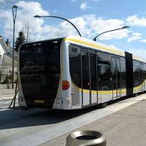

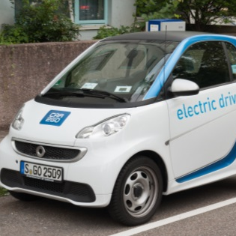

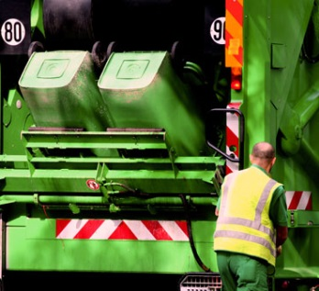
Wir wollen gemeinsam mit unseren Kunden die Lebensqualität im öffentlichen Raum verbessern
Unternehmensprofil
Öffentlicher Verkehr
Eisenbahn
Mobilität
Versorgung
Entsorgung
    Gegründet 2010 mit etabliertem Team / Inhabergeführt und unabhängig
    Klarer Branchenfokus: Mobilität und Verkehr / Ver- und Entsorgungswirtschaft
    Kernmärkte: D/A/CH, Nord- u. Westeuropa / Kunden: Unternehmen, Institutionen und Industrie
    Beratung von der Strategie bis zur Umsetzung / Abdeckung der gesamten Wertschöpfungskette
    Einzigartiger Kompetenzmix: Strategieberatung, Data-Analytics und Change Management
    Interdisziplinäres Team und wertschätzende Firmenkultur mit aktuell rund 50 Mitarbeiter
    Standorte in Hamburg und Berlin
2

Slide 3
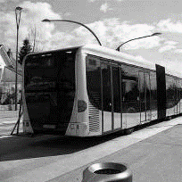

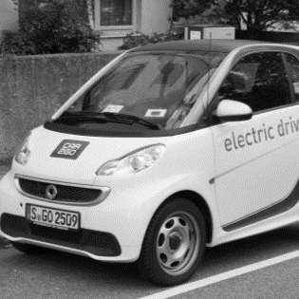

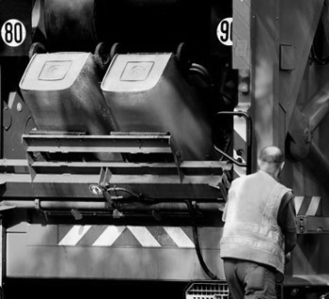


















civity berät die führenden Unternehmen der Daseinsvorsorge in strategischen und organisatorischen Fragestellungen
Kunden
Politisch relevante und „grüne“ Projekte hervorheben
Öffentlicher Verkehr
Eisenbahn
Mobilität
Versorgung
Entsorgung
Notes:
Politisch relevante und „grüne“ Projekte hervorheben

Slide 4
Unser Leistungsangebot in der Beratung wird ergänzt durch Data Analytics und Change Management
Leistungsangebot
Projekte sind strategisch aber konkret genug, um den Erfolg messen zu können. Wir bieten daher auch neben dem klassischen Portfolio einer Strategieberatung, Umsetzungsberatung, und neueste Techniken in der Datenanalyse an (Generierung, Visualisierung, Erzeugung)
  Strategie, Steuerung & Organisation
  Finanzierung & Controlling
  Marketing & Vertrieb,
  Tarife & Gebühren
  Infrastruktur & Betrieb
  Mit klassischen und innovativen Methoden
  Quantitativ und qualitativ
  Mit Fokus auf Kunden-bedürfnisse
Beratung
Data
Analytics
Change
Management
  Kompetenzen in Organisations- und Teamentwicklung über Moderation und Coaching bis Kommunikation und Steuerung
  Mit Wertschätzung und Respekt
Notes:
Unsere Projekte sind strategisch aber konkret genug, um den Erfolg messen zu können. Wir bieten daher auch neben dem klassischen Portfolio einer Strategieberatung, Umsetzungsberatung, und neueste Techniken in der Datenanalyse an (Generierung, Visualisierung, Erzeugung)

Slide 5



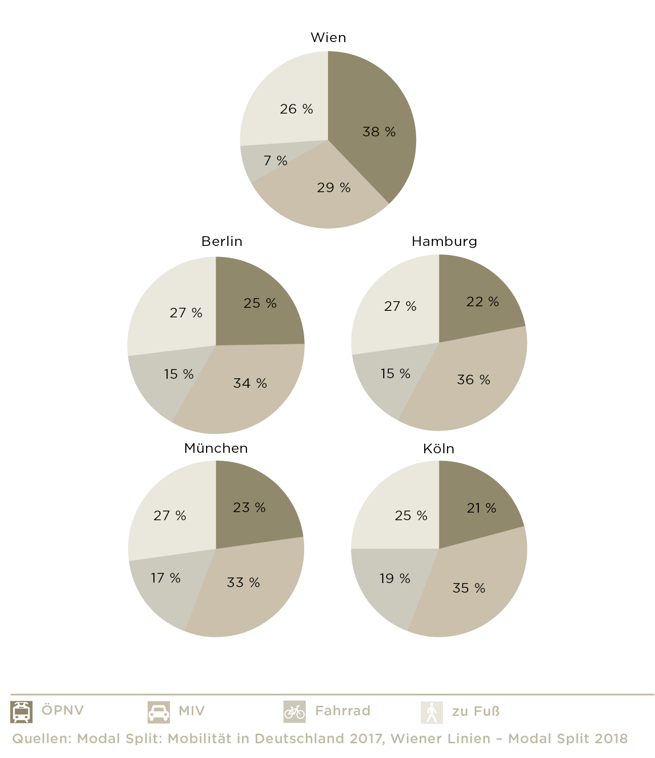






Wien hat mit Abstand den höchsten Split Anteil des öffentlichen Verkehrs
Modal Split im Stadtverkehr
Teaser:
Wien als Erfolg, aber „Das beste Angebot ist nicht der Preis“
Berlin
Hamburg
München
Köln
Wien
Quellen: Modal Split: Mobilität in Deutschland 2017, Wiener Linien – Modal Split 2018
Notes:
Teaser:
Wien als Erfolg, aber „Das beste Angebot ist nicht der Preis“
(Evtl. Modal Split erklären) (Verteilung des Verkehrsaufkommens ( Wege, Tonne( oder Verkehrsleistung (pkm, tkm) nach Verkehrsmitteln. Die Karte hier sind Das hier ist nach Verkehrsaufkommen nach Wegen

Slide 6

Die Preisabsenkung Mitte 2012 führte zu einer deutlichen Erhöhung der Absatzzahlen der Jahreskarte
Effekte der Tarifreform
Teaser 2
Das klassische Bild, allerdings wird gleich klar, warum das Bild täuscht und was wir daraus gelernt haben (bzw. vorher für Wien prognostiziert haben)
Entwicklung der Jahreskartenverkäufe
in Anzahl
Erläuterung
    Über 820.000 Jahreskarten im Umlauf
    Preisabsenkung führte zu mehr als einer Verdoppelung der Absatzzahlen
    Restliches Sortiment wurde deutlich verteuert.
    Der Absatz der anderen Produkte ist im Gegenzug massiv eingebrochen
  +122 %
  +22 %
© civity 2019
  2002
  2003
  2004
  2005
  2006
  2007
  2008
  2009
  2010
  2011
  2012
  2013
  2014
  2015
  2016
  2017
  2018
  Jahreskarte Vollpreis
  Jahreskarte VOR-Außenraum
  Jahreskarte Senioren
Einführung 365-€-Jahreskarte Juni 2012
  Quelle: Betriebsangaben Wiener Linien, Geschäftsberichte der Wiener Stadtwerke
Notes:
Teaser 2
Das klassische Bild, allerdings wird gleich klar, warum das Bild täuscht und was wir daraus gelernt haben (bzw. vorher für Wien prognostiziert haben)

Slide 7
Agenda
    Der „Wiener Weg“ und die 365-Euro-Jahreskarte – Unsere Lernerfahrungen
    Für eine Mobilität mit Zukunft: Wie finanzieren wir unseren ÖPNV?

Slide 8



Die Bürgermeisterin Vassilakou konnte 2011 eine signifikante Absenkung des Jahreskartenpreises durchsetzen
Politische Ausgangslage mit Folgewirkung
Skizze Ausgangslage
Wahlkampf Oktober 2010
Politischer Erfolg Ende 2011
    Ziel: Jahreskarte für 100 €
    Ergebnis: Jahreskarte für 365 €
Notes:
Skizze Ausgangslage

Slide 9






Im Zuge der Preisabsenkung bei der Jahreskarte auf 365,- €, wurde das gesamte Preisgefüge in Wien drastisch verändert
Eckpunkte der Tarifreform zum 01.05.2012 (& Stand 2018)
Was ist genau passiert?
    Deutliche Anhebung der Preise bei den meisten anderen Tarifprodukten
    Einzelfahrscheine und Mehrfahrten-karten um 11 % auf 2,00 € und um weitere 20 % auf 2,40 € in 2018
    Absenkung des Jahreskarten-preises von 449.- € um 19 % auf 365.- € p. a.
    Bei der beliebten „8er-Tages-Karte“ um 17 % auf 33,60 € und um weitere 20 % auf 40,80 € in 2018
    Anhebung der Schwarzfahrergebühr von 70 € auf 100 € bzw. bis zu 115 € in 2018 (Deutschland: 60 €)
    In Summe deutliche Veränderung der Nutzenschwellen bzw. Kaufanreize für nahezu alle Bestandskunden
Notes:
Was ist genau passiert?

Slide 10

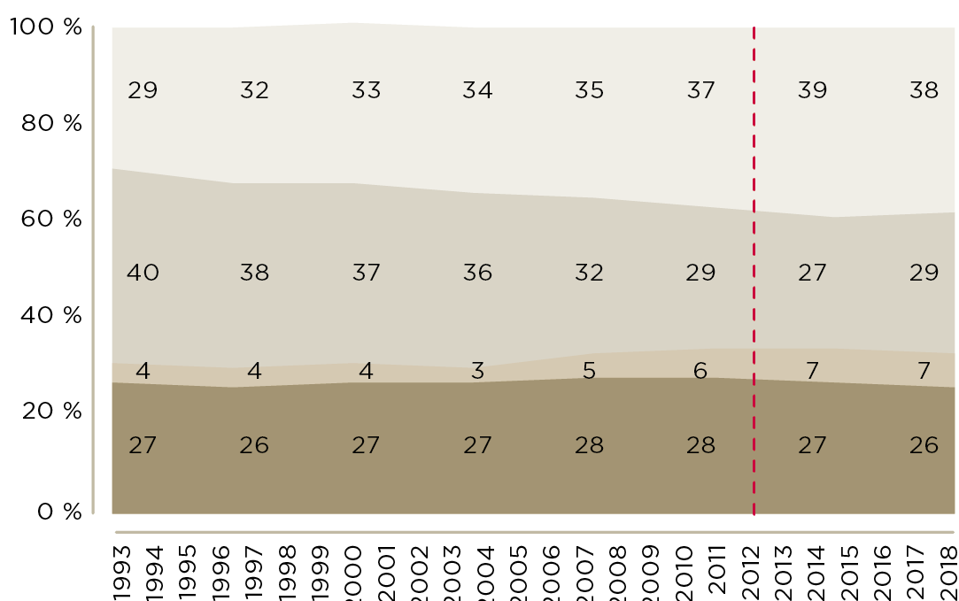
Es ist kein signifikanter Zusammenhang zwischen der Preisabsenkung und der Modal-Split-Entwicklung erkennbar
Effekte der Tarifreform
Modal Split
Einwohner der Stadt Wien
Erläuterung
    Modal Split Anteil des öffentlichen Verkehrs seit mehreren Jahren auf konstant hohem Niveau
    Nur leichter Modal Split Effekt durch die Kombination aus Preisabsenkung bei der Jahreskarte auf 365,- € und der Intensivierung der Parkraumbewirtschaftung
Einführung 365-€-Jahreskarte Juni 2012
  Quelle: Geschäftsberichte Wiener Stadtwerke, European Platform on Mobility Management (epomm.eu)

Slide 11
Es ist kein Zusammenhang zwischen der Preisabsenkung und der Fahrgastzahlenentwicklung erkennbar
Effekte der Tarifreform
Noch dramatischer als vorherige Folie. Es hätte ja sein können, dass das Aufkommen der anderen Verkehrsträger überdurchchnittlich stark gestiegen ist.
Fahrgäste
in Mio.
Erläuterung
    Anstieg der Fahrgastzahlen vor dem Hintergrund des starken Wachstums von Bevölkerung, Studenten, Tourismus und der deutlichen Intensivierung der Parkraum-bewirtschaftung eher auf moderatem Niveau
    Kein signifikanter Zusammenhang zwischen Preisabsenkung und Fahrgastzahlen ersichtlich
  9 %
  +13 %
  +7 %
© civity 2019
  2000
  2001
  2002
  2003
  2004
  2005
  2006
  2007
  2008
  2009
  2010
  2011
  2012
  2013
  2014
  2015
  2016
  2017
  2018
Einführung 365-€-Jahreskarte Juni 2012
  Quelle: Pressemitteilung, Geschäftsberichte Wiener Stadtwerke
Notes:
Noch dramatischer als vorherige Folie. Es hätte ja sein können, dass das Aufkommen der anderen Verkehrsträger überdurchchnittlich stark gestiegen ist.

Slide 12

Allein im ersten Jahr nach der Preisabsenkung erhöhte sich der Zuschussbedarf um 42 Mio. Euro
Auf 2018 aktualisiert
(KB)
2017+2018:
https://wien.orf.at/news/stories/2876526/
Effekte der Tarifreform
Wurde von civity vor der Einführung so prognostiziert
Erläuterung
Betriebskostenzuschuss
in Mio. €
    Allein im ersten Jahr nach Absenkung des Jahreskarten-preises erhöhte sich der Zuschussbedarf um 42 Mio. € (+15 %)
    Der Zuschussbedarf liegt seit 2013 strukturell auf einem deutlich höheren Niveau als vor der Preisabsenkung
  +42
© civity 2019
  2002
  2003
  2004
  2005
  2006
  2007
  2008
  2009
  2010
  2011
  2012
  2013
  2014
  2015
  2016
  2017
  2018
Einführung 365-€-Jahreskarte Juni 2012
  Quelle: Rechnungsabschlüsse der Stadt Wien, Presse
Notes:
Wurde von civity vor der Einführung so prognostiziert

Slide 13
Im Vergleich zu den deutschen Millionenstädten ist die Netz- und Fahrplandichte in Wien deutlich höher
Angebotsdichte
Hinweis auf den ÖPNV Report von civity und das Potential der Daten
ÖPNV-Angebotsdichte Stadtgebiet
Erläuterung
Abfahrten pro Haltestelle (Taktdichte)
    Wien mit signifikant höherer Netzdichte im Quervergleich
    Das Netz ist so dicht, dass sich die Einzugsbereiche stark überlappen und so vielfältige Zugangsmöglichkeiten mit sehr kurzen Fußwegen möglich sind
    Wien mit höchstem Wert bei der Taktdichte
    Hohe Netz- und Fahrplandichte sichern kurze, wettbewerbsfähige Gesamtreisezeiten, da Umsteigen vielfältig und ohne lange Wartezeiten möglich ist
Wien
Berlin
München
Hamburg
Köln
© civity 2019
Haltestellen pro km2 (Netzdichte)
  Quelle: Haltestellenabfahrten (civity, Wiener Linien 2019), Fläche (Destatis 2017, Statistik Austria 2018)
Notes:
Hinweis auf den ÖPNV Report von civity und das Potential der Daten

Slide 14
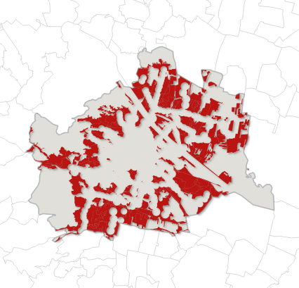
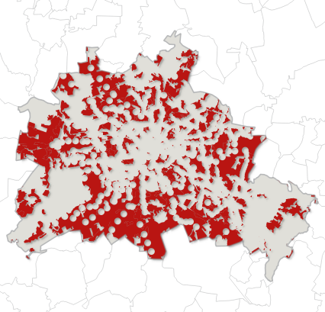
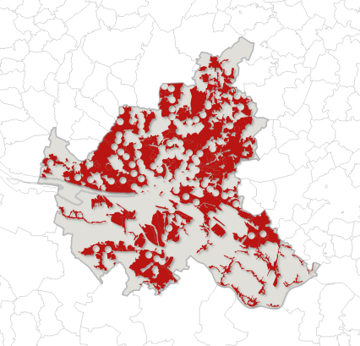

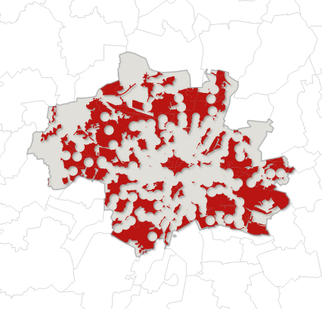
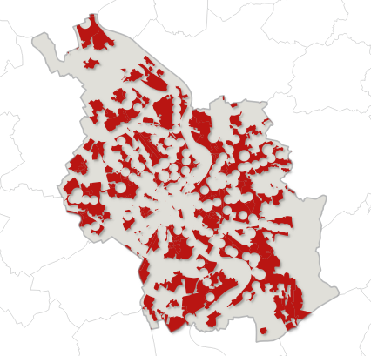
74% der Wiener Bevölkerung hat einen direkten fußläufigen Zugang zum schienengebundenen ÖPNV
Erschließungsgrad Schiene
Wien
Berlin
Hamburg
74 %
58 %
31 %
47 %
43 %
22 %
© civity 2019
© civity 2019
© civity 2019
München
Köln
Legende
Erschlossene Einwohner
62 %
54 %
47 %
37 %
Erschlossene SuV
© civity 2019
© civity 2019
Quellen: civity Analyse 2019, Corine Land Cover 2018, ZENSUS RASTER 2011
Notes:
Hintergrund Methode : Radien:
Regionalbahn/-express: 1000m
S-Bahn: 500m
Stadtbahn: 400m
Tram: 400m
U-Bahn: 500m

Slide 15
In Wien wurde das ÖPNV-Angebot über Jahrzehnte hinweg konsequent ausgebaut und verbessert
Angebot: Entwicklung in den letzten Jahren
Entwicklung der Platzkilometer in Wien
2000-2017
Mio. Platzkilometer
Relative Veränderung
des ÖPNV-Angebots 2006-2017
%
  +11%
    +18%
© civity 2019
  2006
  2007
  2008
  2009
  2010
  2011
  2012
  2013
  2014
  2015
  2016
  2017
© civity 2019
  Wien
  Berlin
  Ham-burg
  München
  Köln
Einführung 365-Euro-Jahreskarte Juni 2012
  Quelle: Geschäftsberichte, Verbundberichte
Notes:
Methodischer Hinweis: Angebot nicht einheitlich angegeben (in Wien Platzkm, in deutschen Städten oft Zugkm. Oder Streckenkm (?))

Slide 16
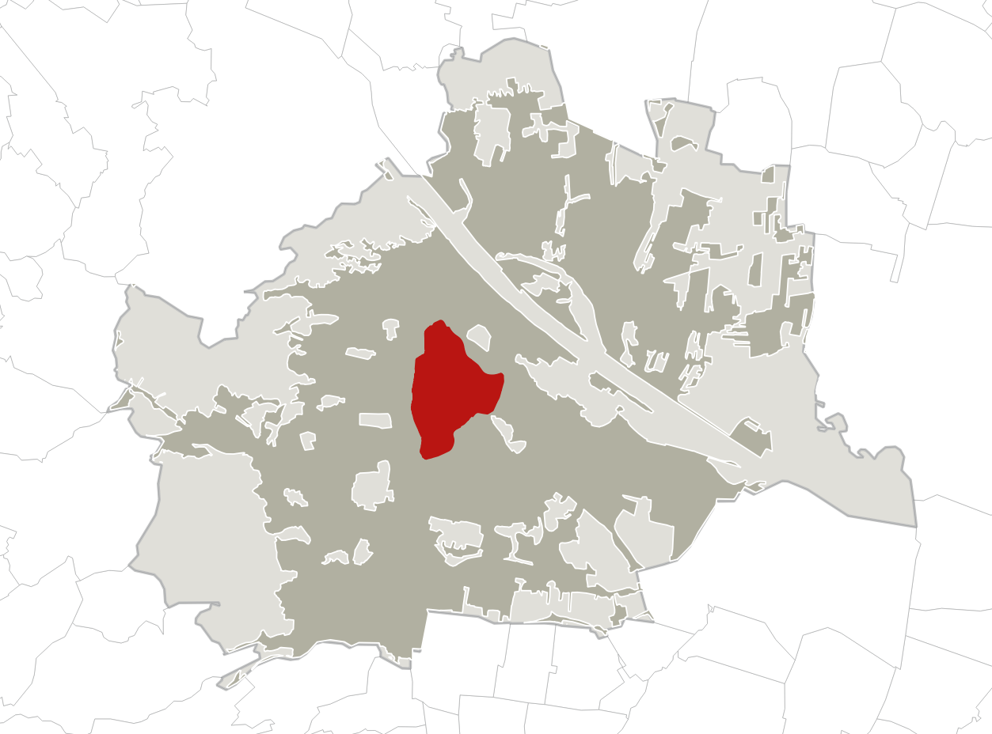
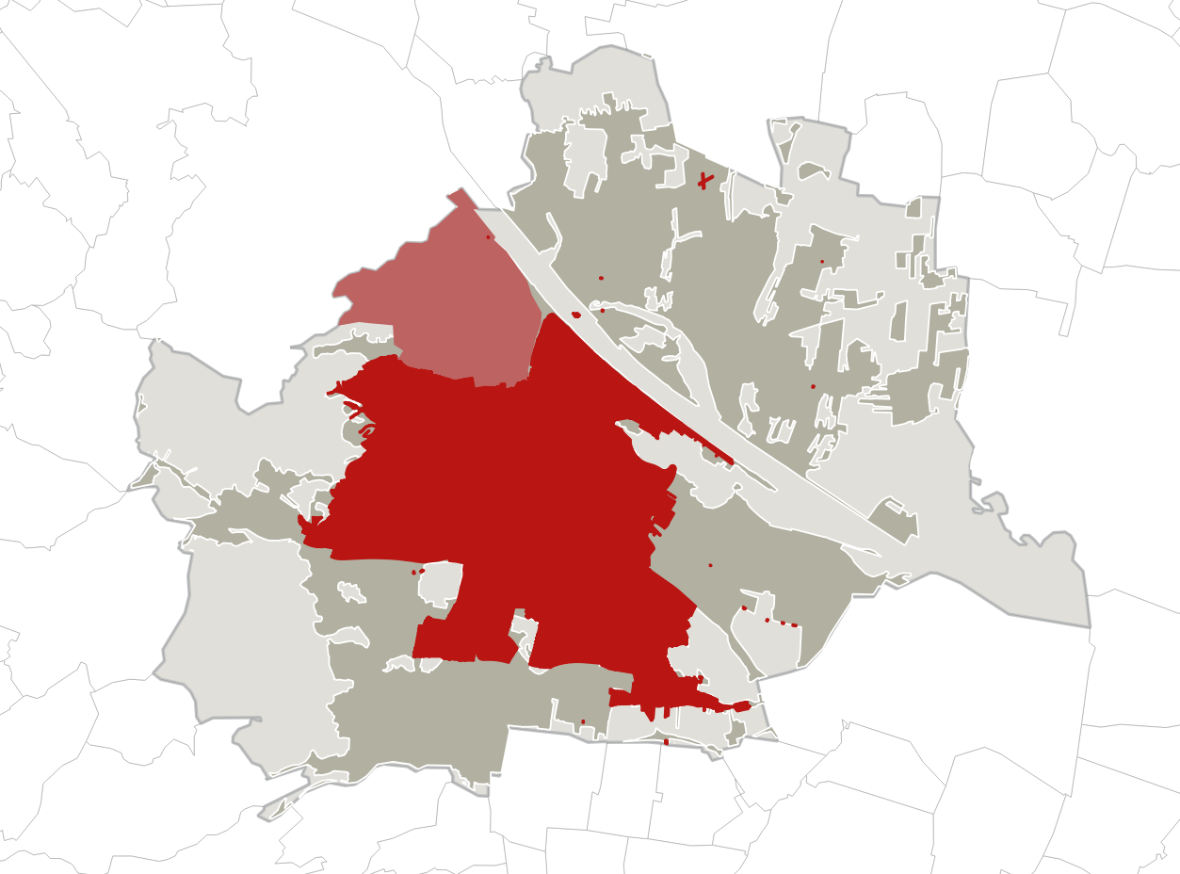
Im Zuge der Tarifreform im Jahr 2012 wurde die Parkraumbewirtschaftung in Wien deutlich intensiviert
Parkraumbewirtschaftung
1995
2018
2019
27.500 Stellplätze
299.800 Stellplätze
Quellen: civity Analyse 2019, Corine Land Cover 2018,

Slide 17
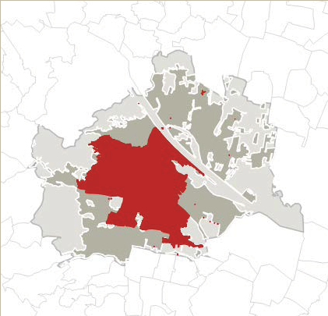
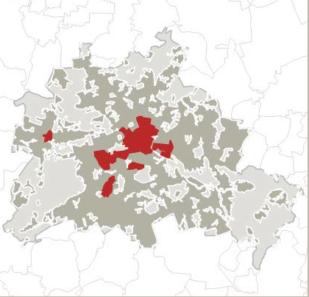
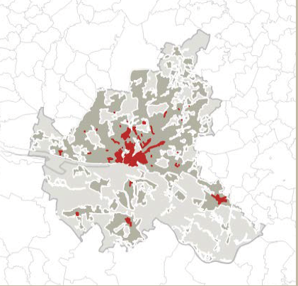
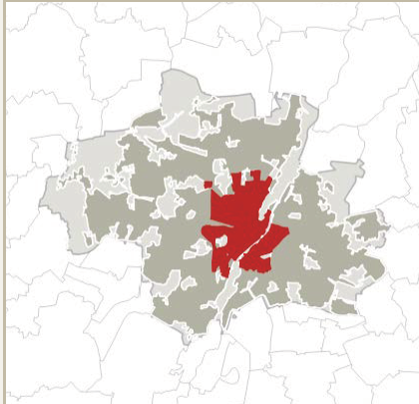
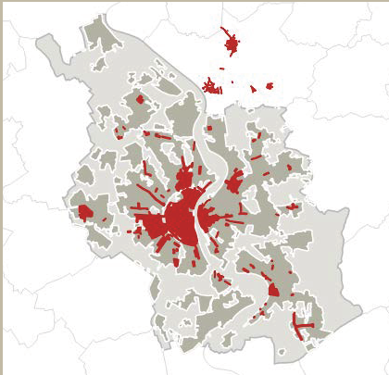

Zum Vergleich: Die Parkraumbewirtschaftung in deutschen Städten ist deutlich zurückhaltender ausgeprägt
Parkraumbewirtschaftung
Wien
Berlin
Hamburg
39 %
8 %
6 %
33 %
6 %
4 %
© civity 2019
© civity 2019
© civity 2019
München
Köln
Legende
Bewirtschaftete
Straßen-km
14 %
18 %
Bewirtschaftete
SuV
11 %
11 %
© civity 2019
© civity 2019
© civity 2019
© civity 2019
Quellen: civity Analyse 2019, Corine Land Cover 2018, Openstreetmap 2019

Slide 18

Im Zuge der Tarifreform im Jahr 2012 wurde die Parkraumbewirtschaftung in Wien deutlich intensiviert
Parkraumbewirtschaftung Wien
Bewirtschaftete Stellplätze
Erläuterung
  +149 %
    Im Zuge der Tarifreform im Jahr 2012 wurde die Parkraumbewirtschaftung in Wien deutlich intensiviert
  300,000
  250,000
  200,000
  150,000
  +6 %
  100,000
  50,000
© civity 2019
  1993
  1994
  1995
  1996
  1997
  1998
  1999
  2000
  2001
  2002
  2003
  2004
  2005
  2006
  2007
  2008
  2009
  2010
  2011
  2012
  2013
  2014
  2015
  2016
  2017
  2018
Einführung 365-€-Jahreskarte Juni 2012
  Quelle: Vortrag Winkler Agora Tagung

Slide 19

Die Ausweitung und Intensivierung der Parkraum-bewirtschaftung führt zu deutlich steigenden Einnahmen
Parkraumbewirtschaftung Wien
Einnahmen aus der Parkraumbewirtschaftung
in Mio. €
Erläuterung
    Im Jahr 2018 erzielte Wien Einnahmen aus Parkgebühren in der Höhe von rund 120 Mio. €
    Die Einnahmen aus Strafgebühren beliefen sich auf rund 66 Mio. €
    Pro Einwohner werden rund 104 € pro Jahr mit der Parkraumbewirtschaftung eingenommen
  +56 %
  200
  150
  +10 %
  100
  50
  0
© civity 2019
  2008
  2009
  2010
  2011
  2012
  2013
  2014
  2015
  2016
  2017
  2018
  Einnahmen Strafgebühren
  Einnahmen Parkgebühren
Einführung 365-€-Jahreskarte Juni 2012
  Quelle: Quelle: Rechnungshof, Presse

Slide 20
Die Einnahmen aus der Parkraumbewirtschaftung in Wien, übertreffen die Einnahmen deutscher Städte deutlich
„Geringer Steuerungseffekt aber hoher Finanzierungseffekt„
Vereinfachtes Rechenbeispiel: Würde Berlin nur halb so viel € pro Einwohner und Jahr einnehmen, dann hätte Berlin 112 Mio Eur mehr pro Jahr zur Verfügung
Hinweis auf parken Projekte bei civity
Folie 38 als Back-up mit genauer Aufschlüsselung
Parkraumbewirtschaftung
Einnahmen aus der Parkraumbewirtschaftung
in € pro Einwohner und Jahr (Gebühren, Strafen, Anwohner)
Erläuterung
    Nahezu alle deutschen Großstädte könnten mit einer Intensivierung der Parkraumbewirtschaftung signifikant höhere Einnahmen generieren
    Bundesweit liegt das Potenzial im Milliardenbereich
© civity 2019
  Wien
  Berlin
  Hamburg
  München
  Köln
Notes:
„Geringer Steuerungseffekt aber hoher Finanzierungseffekt„
Vereinfachtes Rechenbeispiel: Würde Berlin nur halb so viel € pro Einwohner und Jahr einnehmen, dann hätte Berlin 112 Mio Eur mehr pro Jahr zur Verfügung
Hinweis auf parken Projekte bei civity
Folie 35 als Back-up mit genauer Aufschlüsselung

Slide 21

Durch die Erhöhung der Dienstgeberabgabe („U-Bahn-Steuer“) konnten erhebliche Mittel generiert werden
Nutznießerfinanzierung
Hintergrund Methode 2018er Wert ist der Voranschlag (hier noch kein Rechnungsabschluss vorhanden)
Dienstgeberabgabe Wien
in Mio. €
Erläuterung
    Einführung der Dienstgeber-abgabe im Jahr 1970 zur Co-Finanzierung des U-Bahn-Ausbaus, bis 2012 mit unveränderten Konditionen
    Deutliche Anhebung im Jahr 2012 im Rahmen der Tarif-reform von 0,72 € auf 2,00 € pro Mitarbeiter je angefange-ner Kalenderwoche
    Nahezu alle Arbeitgeber sind verpflichtet die Abgabe zu entrichten
  +44
© civity 2019
  2006
  2007
  2008
  2009
  2010
  2011
  2012
  2013
  2014
  2015
  2016
  2017
  2018
Einführung 365-€-Jahreskarte Juni 2012
  Quelle: Rechnungsabschlüsse der Stadt Wien, Voranschlag der Stadt Wien 2018

Slide 22
Verkehrspolitisch ist das Maßnahmenbündel ein Erfolg – aber: das Defizit der Wiener Linien vergrößert sich deutlich
Tonspur (von FB und SW)
Auch die Mafo der Wiener Linien weist rund 3´% Neukunden bzw. Erstkäufer aufgrund des 365 Tickets aus
Wesentlicher Nachfrage und Modal Split Effekt lief vor den 365 ab, insbesondere durch Angebotsausbau
Angebotsdichte deutlich höher als in deutschen Städten
UND: 365.- sind zutiefst populistisch und undemokratisch: einmal eingeführt nicht mehr wegzubekommen! Besser 380 oder 400 EUR
JUZ: Ergänzungen zu Stefans Punkten: Welche Fragen sollte man sich bei einem 365 stellen
1 Gerechtigkeitsfrage (politisch)
2 Finanzierungsfrage (haushalterisch und politisch)
  Wie wird Verbesserung des ÖV Angebots finanziert?
  Wie wichtig ist einem die kommunale Steuerung der Preise? (lock-in Effekt)
3 Impact/Steuerungsfrage (politisch und ökonomisch „data, models & values“)
- 3a (Fahrgäste (Handlungsveränderung bei Preisabsenkung) (Modal Split)
– 3b Umsetzung(Kapazität und Koordination)
- 3c Verkehrswende/Co2 Emissionen
Abschließende Bewertung des „365-Euro-Modells“ der Stadt Wien
1
  Im Rahmen der Reform wurde der Preis der allgemeinen Jahreskarte für Wien um 19 % auf 365 € p. a. abgesenkt. Der Gelegenheitstarif wurde drastisch angehoben.
2
  Die Preisabsenkung führte zu mehr als einer Verdoppelung der Verkaufszahlen der Jahreskarte. Nahezu jeder zweite Wiener ist heute im Besitz einer Jahreskarte.
3
  Es ist jedoch kein signifikanter Zusammenhang zwischen der Preisabsenkung und der Entwicklung der Fahrgastzahlen erkennbar.
4
  Es ist auch kein signifikanter Zusammenhang zwischen der Preisabsenkung und der Modal-Split-Entwicklung erkennbar.
5
  Allein im ersten Jahr der Reform erhöhte sich der Zuschussbedarf um 52 Mio. Euro.
  Die Einnahmen pro Fahrt erreichen einen historischen Tiefstand.
6
  Positive Rahmenbedingungen, Angebotsausweitungen und restriktive Maßnahmen bei Pkw-Verkehr führen zu steigenden Fahrgastzahlen bei den Wiener Linien.
7
  Die Absenkung des Jahreskartenpreises führte in Summe nicht zu spürbaren Fahrgast-zuwächsen bzw. einer Gegenfinanzierung durch Mehrnachfrage.
Notes:
Tonspur (von FB und SW)
Auch die Mafo der Wiener Linien weist rund 3´% Neukunden bzw. Erstkäufer aufgrund des 365 Tickets aus
Wesentlicher Nachfrage und Modal Split Effekt lief vor den 365 ab, insbesondere durch Angebotsausbau
Angebotsdichte deutlich höher als in deutschen Städten
UND: 365.- sind zutiefst populistisch und undemokratisch: einmal eingeführt nicht mehr wegzubekommen! Besser 380 oder 400 EUR
JUZ: Ergänzungen zu Stefans Punkten: Welche Fragen sollte man sich bei einem 365 stellen
1 Gerechtigkeitsfrage (politisch)
2 Finanzierungsfrage (haushalterisch und politisch)
Wie wird Verbesserung des ÖV Angebots finanziert?
Wie wichtig ist einem die kommunale Steuerung der Preise? (lock-in Effekt)
3 Impact/Steuerungsfrage (politisch und ökonomisch „data, models & values“)
- 3a (Fahrgäste (Handlungsveränderung bei Preisabsenkung) (Modal Split)
– 3b Umsetzung(Kapazität und Koordination)
- 3c Verkehrswende/Co2 Emissionen

Slide 23
Agenda
    Der „Wiener Weg“ und die 365-Euro-Jahreskarte – Unsere Lernerfahrungen
    Für eine Mobilität mit Zukunft: Wie finanzieren wir unseren ÖPNV?

Slide 24








Es bestehen verschiedene Instrumente zur Einbindung von Zielgruppen und Finanzierung eines attraktiven ÖPNV
Ansätze zur ÖPNV-Finanzierung: Überblick
Nutzer-
finanzie-
rung
Weitere
Finanz-
quellen
Öffentliche
Mittel
Bei Interesse noch Folie 41 aus Back-Up zu internationalen Beispielen zeigen
Bürger
MIV
Arbeitgeber
& Gewerbe
Immobilien-
eigentümer
Investoren
Fonds
    Bürger-ticket
    Park-gebühren
    Arbeit-geber-abgabe
    Land Value Capture
    PPP
    Klima-fonds
Beispiele
    City-Maut
    Zweckge-bundene Steuern
Notes:
Bei Interesse noch Folie 41 aus Back-Up zu internationalen Beispielen zeigen

Slide 25

Es gibt verschiedene Zielgruppen und Instrumente zur Einbindung der Nutznießer eines attraktiven ÖPNV
@Stefan Weigele:
Hier würde ich recht offen diskutieren wie es mit:
Umsetzungsgeschwindigkeit und politische Spielräume im Hinblick auf die jeweiligen Maßnahmen aussschaut.
Nutznießerfinanzierung
Autofahrer
Arbeitgeber und
Gewerbe
Immobilien-
eigentümer
Bürger
    Parken
    Arbeitgeber-
    abgabe
    Städtebau-
    liche Verträge
    Bürgerticket
§
§
    Ausweitung der Parkraum-bewirtschaftung
    Akteur: im Regelfall die Gemeinde
    Zahlung einer verpflichtenden Abgabe pro Arbeitnehmer durch Arbeitgeber
    Gegenleistung einer (vergünstigten) Fahrtmöglichkeit
    Finanzierung der (ÖPNV)-Infrastruktur durch eine Gebiet ent-wickelnden Investor
    In Zusammenhang mit Stadtentwicklung
    Zahlung eines verpflichtenden ÖPNV-Beitrags durch alle Einwohner
    „Semesterticket für alle Einwohner
    City-Maut
    ÖPNV-Erschließ-
    ungsbeträge
§
    Hohe Lenkungs-wirkung
    Hohe Investitions-kosten für Einführung
    Wertsteigerung abgreifen im Bestand
    Neues Instrument: Technisch und politisch zu etablieren
    Steuern (wie Gewerbesteuer und Grundsteuer) können zwar angepasst werden, sind aber verfassungsrechtlich nicht zweckgebunden
§
Anpassung Gesetze erforderlich
umsetzbar
Notes:
NEU = Neu im DACH-Raum
Einnahmen aus Parkgebühren (und weiteren Investitionen) müssen ebenfalls den ÖPNV zugeführt werden, bei Gebühren und Beiträgen können in den Satzungen im ALLGEMEINEN jedoch Nutzungszwecke angegeben werden (im Detail zu prüfen)
Rech toffen diskutieren:
Umsetzungsgeschwindigkeit und politische Spielräume im Hinblick auf die jeweiligen Maßnahmen aussschaut.
Arbeitgeberabgabe: Für FRAnkfurt: Die Arbeitgeber/Arbeitnehmerabgabe ist finanzverfassungsrechtlich am ehesten als Beitrag einzuordnen.
Das Hessische Kommunalabgabengesetz (HKAG) müsste entsprechend geändert werden. Grundrechtliche Eingriffe durch die Beitragserhebung, z.B. in die Eigentumsgarantie nach Art. 14 Grundgesetz, wären gerechtfertigt, wenn nachweisbar ist, dass die Maßnahme umweltschädliche Einwirkungen verringert oder verhindert und dadurch dem Schutz z.B. der menschlichen Gesundheit dient (OVG Rechtsprechung und auch Bundesverwaltungsgericht in 2018
Beispiele: Frankreiceh: versement transport (prozentual zur Lohnsumme, 6,9 Mrd.), Nottingham Workplace Parking Levy (10,8 Mio)
Parken: Die Grenzen des Verhältnismäßigkeitsgrundsatzes und des Willkürgebotes sind dabei einzuhalten, so dass die konkrete Ausgestaltung zur Höhe und räumlichen Ausdehnung noch näher zu prüfen ist. Z. T. stellt die Rechtsprechung daran keine allzu hohen Ansprüche, womit eine gewisse Ausgestaltungsfreiheit gegeben ist.
Entscheidung des VG Wiesbaden zum Dieselfahrverbot, in dem eine Aufnahme des Parkraumbewirtschaftungskonzeptes in den Luftreinhalteplan angeordnet wurde. Die Erhebung der Parkgebühr würde ja nicht nur durch die Lenkungswirkung den Zielen des § 1 BImSchG, z.B. Schutz der Gesundheit, zugutekommen, sondern die Ziele würden auch dadurch, dass die Einnahmen für den ÖPNV genutzt werden mit der Folge eines besseren Angebotes des ÖPNV, weiter verfolgt. (problem Parkhäuser)
Konzessionsabgabe durch Anbieter neuer Mobilität (eher unwahrscheinlich durchsetzbar), OVG Hamburg 2009 sagt auch „Das Aufstellen der Fahrräder dürfte auch nicht deshalb aus der Widmung zum Verkehr und damit aus dem einschlägigen Gemeingebrauch herausfallen, weil es sich um Mietfahrräder handelt“
Bei größeren Mengen gibt’s vielleicht die Möglichkeit eine Sondernutzungsgebühr zu prüfen. Diese wäre dann unter dem Aspekt der Gleichbehandlung nach Art. 3 Grundgesetz von allen Anbietern von zu mietenden Rädern, Scootern sowie anderen Verkehrsmitteln.
Übernachtungspauschale: Um Touristen an den Kosten des ÖPNV zu beteiligen (Gesetzesänderung zumindest in hessen notwendig)

Slide 26
Die Instrumente können einen zusätzlichen Finanzierungs-beitrag von über 100 Mio. € p.a. für den ÖPNV generieren
@Stefan Weigele:
Ich gehe davon aus, dass das der VRR als Projektbeispeil ist. Würde ja zu Gelsenkirchen als Vortragsort passen☺
Nebenbemerkung: Interessant wären aus grüner Sicht auch die direkten Effekte der Instrumente auf Emissionen, auch wenn natürlich eine Finanzierung der ÖV erwartbar Emissionen reduziert (allerdings halt erst im zweiten Schritt)
Prognostizierte Effekte: Jährlicher Finanzierungsbeitrag
Rechenskizze VRR
  Anrechenbare
  Arbeitgeberabgabe
  Parkraumbewirtschaftung
    ∑ ~ 100 Mio. € p.a.
  Übernachtungspauschale
  inkl. Besucherticket
Projektabhängig, kein regelmäßiges Aufkommen
  Städtebauliche Verträge
  Stellplatzablöse
  Konzessionsabgabe
  “New Mobility”
Notes:
Nebenbemerkung: Interessant wären aus grüner Sicht auch die direkten Effekte der Instrumente auf Emissionen, auch wenn natürlich eine Finanzierung der ÖV erwartbar Emissionen reduziert (allerdings halt erst im zweiten Schritt)

Slide 27

Eine Analyse des Wiener Modells inklusive der Wiener Finanzierungsinstrumente finden Sie in unserer Studie
Das beste Angebot ist nicht der Preis
    Hier können Sie unsere ausführliche Studie kostenfrei bestellen: https://civity.de/de/matters/das-beste-angebot-ist-nicht-der-preis/

Slide 28
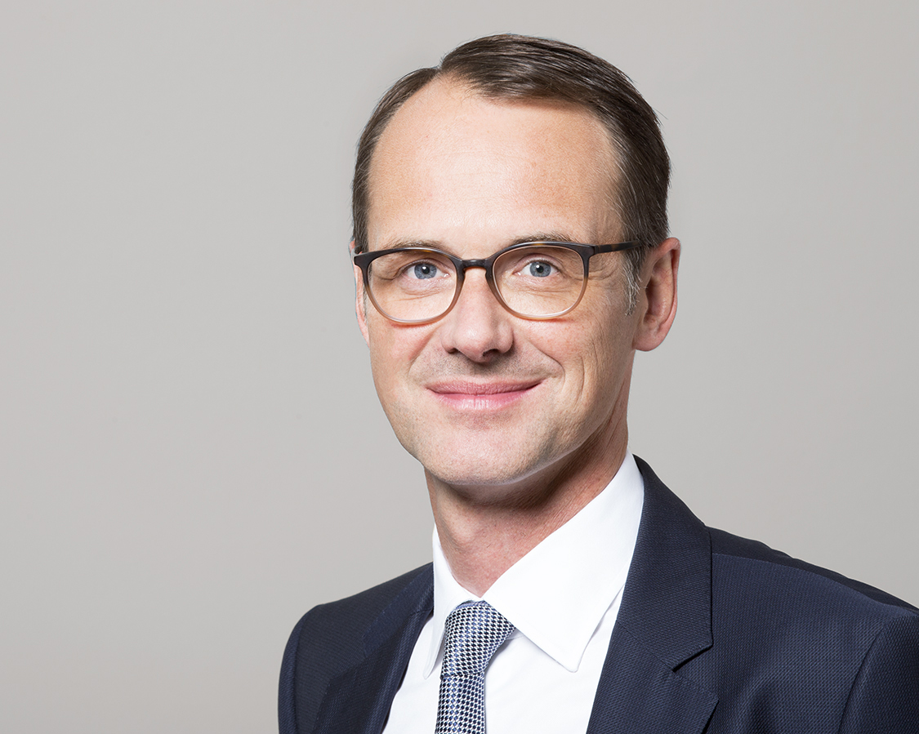

Vielen Dank für Ihre Aufmerksamkeit!
@Stefan Weigele:
Sollen hier noch weitere Ansprechpartner drauf?
Ansprechpartner
  Stefan Weigele
  Dr. Julian Zuber
  Große Reichenstraße 27
  20457 Hamburg
  Telefon: +49 (0)40 181 22 36 62
  Mobil: +49 (0)175 526 57 99
  Email: stefan.weigele@civity.de
  www.civity.de
  Wallstraße 27
  10179 Berlin-Mitte
  Telefon: +49 (0)30 688 135 22 30
  Mobil: +49 (0)163 756 05 00
  Email: julian.zuber@civity.de
  www.civity.de

Slide 29


Slide 30
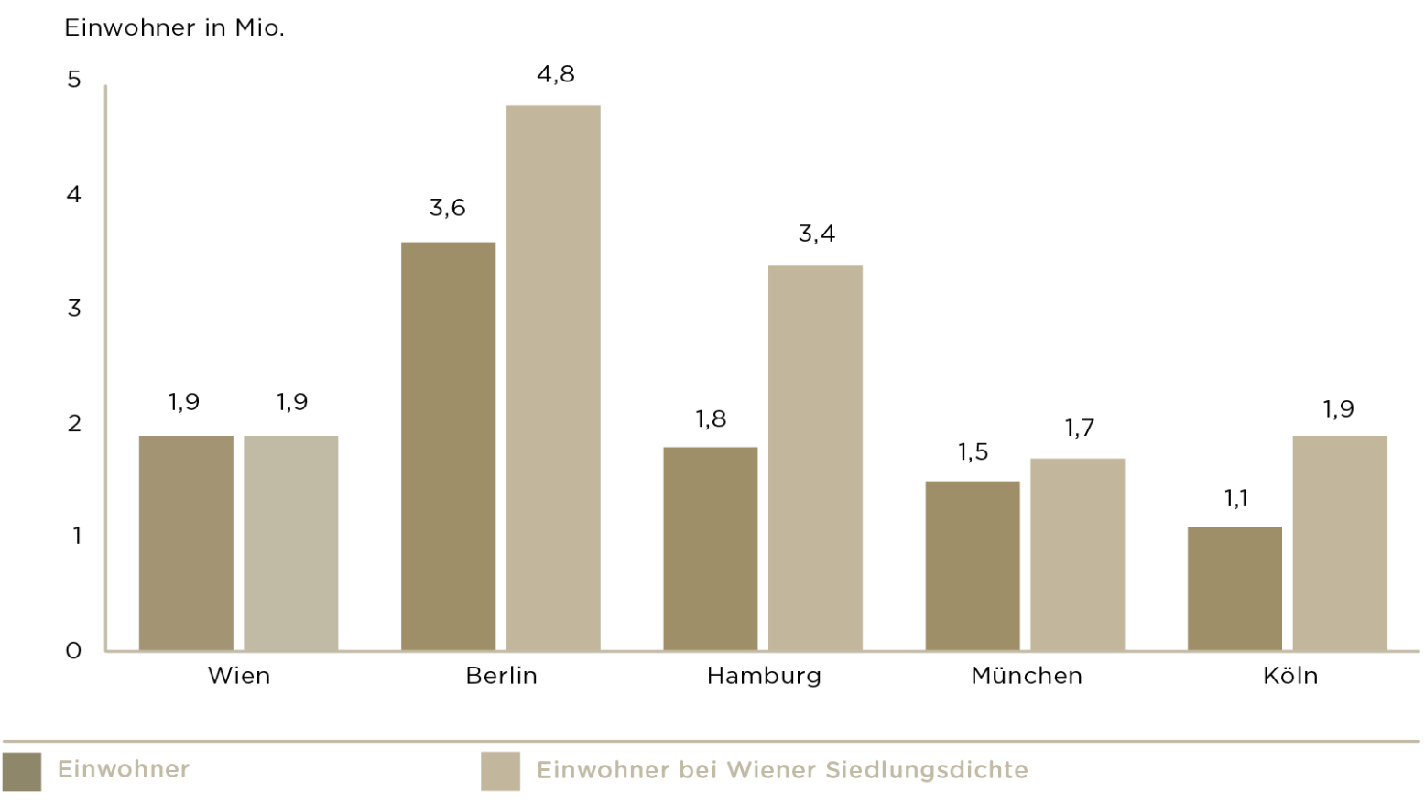
Die Bevölkerungsdichte Wiens ist deutlich höher als in den deutschen Vergleichsstädten
Struktur: Einwohner in Mio. bei angenommener Bevölkerungsdichte Wiens
Notes:
Struktur

Slide 31
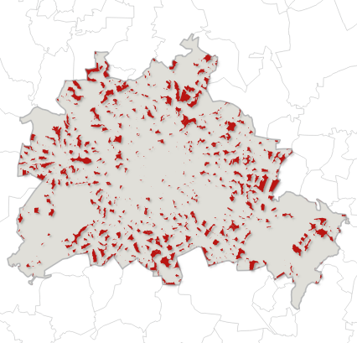
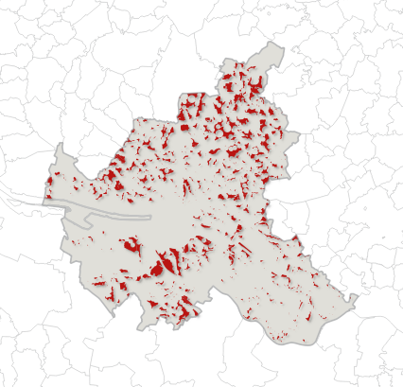
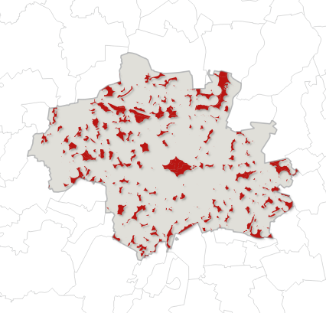
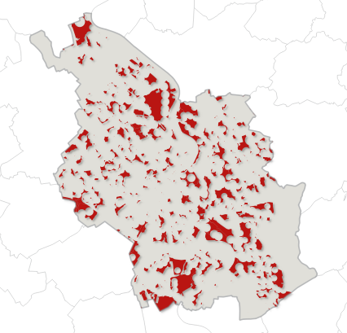
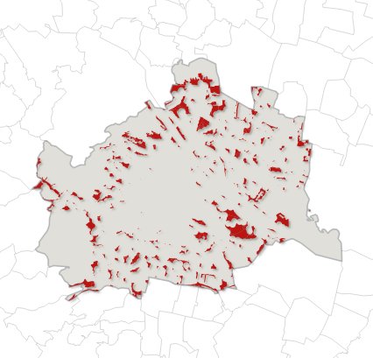
Im Quervergleich sind in Wien sowohl die Siedlungsfläche als auch die Einwohner am „besten“ erschlossen
Angebot: Erschließungsgrad ÖPNV
Berlin
Hamburg
München
92 %
87 %
92 %
83 %
79 %
83 %
© civity 2019
© civity 2019
© civity 2019
Köln
Wien
Legende
89 %
93 %
Erschlossene Einwohner
73 %
86 %
Erschlossene SuV
© civity 2019
© civity 2019
Quellen: civity Analyse 2019, Corine Land Cover 2018, ZENSUS RASTER 2011

Slide 32
Die Angebotsdichte des ÖPNV in Wien liegt auf einem deutlich höheren Niveau als in den deutschen Städten
Angebotsdichte bezogen auf Siedlungsfläche (geschwindigkeitsgewichtet)
  Wien
  M
  B
    Haltestellenabfahrten pro ha SuV
  HH
  K
© civity 2019
  100
  150
  200
  250
  300
  350
  500
  550
  600
  650
  700
  750
  1.050
  1.850
  1.900
  3.550
  3.600
  Einwohner in 1.000
    Einwohner in 1.000
    120-250
    250-500
    500-750
    > 1.000
  Quelle: Haltestellenabfahrten (civity 2019, Wiener Linien 2019), Einwohner (Destatis 2017, Statistik Austria 2018) , Fläche (Destatis 2017, Statistik Austria 2018)
Notes:
geschwindigkeitsgewichtet

Slide 33
Die Angebotsdichte in Bezug auf die Siedlungsfläche ist in Wien und den Schweizer Vergleichsstädten deutlich höher
Angebotsdichte
    ANGEBOTSDICHTE PRO HA SUV
    NOMINAL
  56
  3
  CH_GE
  4
  CH_BA
  1
  CH_Z
  2
  CH_LA
  CH_B
  CH_WI
  AT_V
  16
  OF
  BN
  M
    HALTESTELLENABFAHRTEN PRO HA SUV
  HD
  DD
  S
  F
  B
  12
  WÜ
  DA
  AC
  D
  PF
  FÜ
  LEV
  SB
  HA
  MZ
  A
  W
  N
  TR
  R
  OS
  KS
  FR
  KI
  WI
  HH
  J
  UL
  HAL
  KA
  L
  E
  8
  HER
  OL
  P
  OB
  MG
  MS
  BO
  H
  DO
  SI
  RS
  NE
  SG
  MD
  GE
  MA
  BI
  HB
  K
  KO
  IN
  LU
  HRO
  HL
  C
  BS
  DU
  WOB
  HN
  PB
  MH
  EF
  KR
  4
  HAM
  0
© civity 2019
  100
  150
  200
  250
  300
  350
  400
  550
  600
  1.900
  3.600
    EINWOHNER IN 1.000
    EINWOHNER IN 1.000
    120-250
    250-500
    500-1.000
    > 1.000
  Quelle: Haltestellenabfahrten (civity 2019, opentransportdata.swiss 2019, Wiener Linien 2019), Einwohner (Destatis 2017, BfS Schweiz 2017, Statistik Austria 2018) , Fläche (Destatis 2017, BfS Schweiz 2017, Statistik Austria 2018), vgl. civity ÖPNV-Report 2019
Notes:
Nicht Geschwindigkeitsgewichtet, also ohne Abgrenzung Schienenanteil/Schienenbonus!

Slide 34


Positive Marktbedingungen und flankierende Maßnahmen führen zu steigenden Fahrgastzahlen bei den Wiener Linien
Entwicklung 2011 bis 2018 (Preisabsenkung 06/2012)
  Entwicklung Marktstruktur
  Regulierung Autoverkehr
  Angebot und
  Preise ÖPNV
  Auswirkungen Wiener Linien
  Gesamtzahl (Vollpreis, Außenraum und Senioren)
  WS 2016/2017
  Datenstand 2017
  Prozentpunkte Quelle: Wiener Linien, Stadt Wien
  Bei Barzahlung; andernfalls bis zu 145,- € (später als 14 Tage)

Slide 35
Der Absatz der anderen Tarifprodukte ist im Gegenzug massiv eingebrochen
Absatzentwicklung nach Produktgruppen 1997-2017
  Monatskarten
  Wochenkarten
  -65%
  -52%
  Jahreskarten und Seniorenjahreskarten
  +122%
© civity 2019
© civity 2019
  2012
  2017
  2012
  2017
  8-Tageskarten
  -23%
  Einzelfahrten
© civity 2019
  -73%
  2012
  2017
  Jahreskarten
  Seniorenjahreskarten
© civity 2019
© civity 2019
  2012
  2017
  2012
  2017
Einführung 365-€-Jahreskarte Juni 2012
  Quelle: Wiener Linien

Slide 36
Die Einnahmen aus der Parkraumbewirtschaftung in Wien, übertreffen die Einnahmen deutscher Städte deutlich
Finanzierung: Parkraumbewirtschaftung
Einnahmen aus der Parkraumbewirtschaftung
in € pro Einwohner und Jahr
∑ 104 €
∑ 20 €
∑ 12 €
∑ 34 €
∑ 34 €
  Wien
  Berlin
  Hamburg
  München
  Köln
  Gebühren
  Strafen
  Bewohnerparken

Slide 37
Einzelne Instrumente der Nutznießerfinanzierung erfordern Anpassungen der rechtlichen Rahmenbedingungen
Rechtliche Rahmenbedingungen
Ergänzend zu 28
    Arbeitgeberabgabe
    ÖPNV-Erschließungs-beträge
    Bürgerticket
§
§
§
1
2
Anpassung gesetzliche Regelung
(überwiegend Länderebene)
Erforderliche Anpassungen auf
kommunaler Ebene
  Schaffung der gesetzlichen Grundlage (überwiegend durch Landesregierung)
  z. B. Kommunalabgabengesetze
  Einführung neuer Finanzierungsinstrumente auf kommunaler Ebene
  z. B. Satzungen

Slide 38

Immobilieneigentümer profitieren von einer hochwertigen ÖPNV-Anbindung mit Wertsteigerungen ihrer Grundstücke
Immobilien: Wertsteigerungen durch schienengebundenen ÖPNV-Anschluss
  Studien
Wesentliche Ergebnisse
  Deutschland (2015):
  Hrsg.: Bundesinstitut für Bau-, Stadt- und Raumforschung
    Mindestens 4 % Wertsteigerung durch Erstanschluss schienengebundener ÖPNV-Infrastruktur¹⁾
    Untersuchung von Projekten in 6 deutschen Großstädten²⁾
  Stand der Forschung (2013):
  Hrsg.: Transportation Research
    Mittlere Wertsteigerung in den Projekten: 8 %
      Einzelne Extremwerte (z. B. London mit bis zu 70 % Wertsteigerung); Median bei 5,4 %
    Untersuchung von 23 weltweit durchgeführten Studien zum Einfluss von ÖPNV-Anbindung auf Immobilienwerte
  Mit einem konservativem Ansatz empfehlen wir die Anwendung auf der mindestens erfolgten Wertsteigerung um 4 % gemäß BBSR.
  Erstanschluss in einem Umkreis von 1.000 Metern oder Reduktion von mind. 15 Minuten Wegezeit
  Stuttgart, Berlin, Erfurt, Ulm, Kassel, Saarbrücken

Slide 39
Beispiel: Die Parkraumbewirtschaftung bietet im VRR ein sehr großes Finanzierungspotenzial für den ÖPNV
Erlössimulation
Status quo Einnahmen
in €
Erlössimulation
in Mio. € p. a.
  Mio. € p. a.
  € pro EW
  Basis Ø
  Basis Wien
  Wien
  93,4
  27,2
  93,4
  Duesseldorf
  8,1
  8,8
  30,3
  Dortmund
  3,2
  8,4
  29,0
  Essen
  4,9
  8,4
  28,8
  Duisburg
  2,6
  7,2
  24,7
  Bochum
  2,0
  5,3
  18,0
  Wuppertal
  2,0
  5,1
  17,4
  Gelsenkirchen
  1,1
  3,8
  13,0
  Ø 14,4 € D/A/CH
  Quellen: eigene Erhebung; Destatis

Slide 40
Im Zuge der Tarifreform in Wien im Jahr 2012 wurde die Parkraumbewirtschaftung deutlich intensiviert
Projektbeispiel Wien: Parkraumbewirtschaftung
Bewirtschaftete Stellplätze
  +149 %
  300,000
  250,000
  200,000
  150,000
  +6 %
  100,000
  50,000
© civity 2019
  1993
  1994
  1995
  1996
  1997
  1998
  1999
  2000
  2001
  2002
  2003
  2004
  2005
  2006
  2007
  2008
  2009
  2010
  2011
  2012
  2013
  2014
  2015
  2016
  2017
  2018
Einführung 365-€-Jahreskarte Juni 2012
  Quelle: Vortrag Winkler Agora Tagung
Notes:
Erläuterung zusammen mit Folgefolie (geografisch)!
Dazu Einnahmen:
Im Jahr 2018 erzielte Wien Einnahmen aus Parkgebühren in der Höhe von rund 120,2 Mio. €
Die Einnahmen aus Strafgebühren beliefen sich auf rund 66,4 Mio. €
Insgesamt Steigerung um 56% von 2011 bis 2018
Pro Einwohner werden rund 100 € pro Jahr mit der Parkraumbewirtschaftung eingenommen

Slide 41

Insbesondere die Finanzierung durch den MIV, durch Arbeitgeber/Gewerbe und über Immobilien ist verbreitet
Beispiele internationaler ÖPNV-Finanzierung
AUSWAHL
  Stockholm
  (City-Maut)
  New York,
  Philadelphia
    (Sponsoring)
  Shenzhen, Hongkong etc.
    (Land Value Capture)
  Kopenhagen: Orestad
  (Land Value Capture)
  Mumbai
    (Land Value
    Capture)
  London
  (City-Maut)
  Seoul
    (PPP)
  Dublin
  (Land Value Capture)
  Mailand
  (City-Maut)
  Madrid
  (Sponsoring)
  Sao Paulo
    (PPP)
  Lagos
    (Zulassungssteuer)
  Frankreich
  (Transportsteuer)
  San Francisco
  Bay Area
    (Impact fee,
    Sales Tax)
  Sydney, Perth
  & Melbourne
    (Parken direkt zur
    ÖPNV-Finanzierung)
  Wien
  (Parken &
  Arbeitgeber)
  Paris: Greater Metro
  (Land Value Captue)
MIV
Arbeitgeber & Gewerbe
Immobilieneigentümer
Investoren
Notes:
Finanzierung in Tallinn: Steuermehreinnahmen durch neu zugezogene Bürger, freiwerdende Mittel nach abgeschlossenen Großbauprojekten und Fördergelder der EU. Passagierzahlen nur geringfügig gestiegen (weil das Netzt noch nicht genug ausgebaut ist) (Nur Einwohner)
Hasselt in Belgien, Templin und Lübben: gescheiterte Versuche, weil es zu viele nutzen und die Preise stiegen
In Frankreich angeblich in 20 Städten. (https://qz.com/1442882/free-public-transit-is-gaining-popularity-in-european-cities/)
Luyemburg: https://www.bbc.com/worklife/article/20190128-the-cost-of-luxembourgs-free-public-transport-plan (Hier Einwohner + Touristen!)
Q: https://www.mdr.de/nachrichten/vermischtes/kostenloser-oepnv-in-europa-100.html
Q: Wuppertal Institut: Das Bürgerticket für den öffentlichen Personennahverkehr (im Ordner (Analyse/Quellen abgelegt)
Q: https://www.newstix.de/index.php?site=&entmsg=true&ref=RNL&mid=457736
Außerdem Dunkirk (FR): https://www.theguardian.com/cities/2018/oct/15/i-leave-the-car-at-home-how-free-buses-are-revolutionising-one-french-city

Slide 42
Zusätzliche Agenda
Aktuelle Aktivitäten in Deutschland

Slide 43



Aktuelle Tarifreformen haben häufig das Ziel das Tarifsystem zu vereinfachen; Preisabsenkungen sollen Härten verringern
Aktuelle Aktivitäten in Deutschland
    Tarifvereinfachung durch Reduktion und Zusammenlegung von Tarifgebieten, dabei deutliche Preisabsenkung als Bestandteil der Reform
    Deutliche Mindererlöse erwartet; teilweise Co-Finanzierung durch das Land BW
    Tarifvereinfachung durch Reduktion und Zusammenlegung von Tarifgebieten, dabei deutliche Preisabsenkung nach erneuter Befassung der Gremien
    Erhöhter Zuschussbedarf von rund 60 Mio. € p. a. erwartet
    Tarifvereinfachung durch Reduktion und Zusammenlegung von Tarifgebieten, dabei Preisstabilität auf dem Niveau des bisher teureren Tarifgebietes
    Massive Proteste in der Öffentlichkeit führten zu Korrekturen (u.a. kostenlose City-Zone ab 2020)

Slide 44
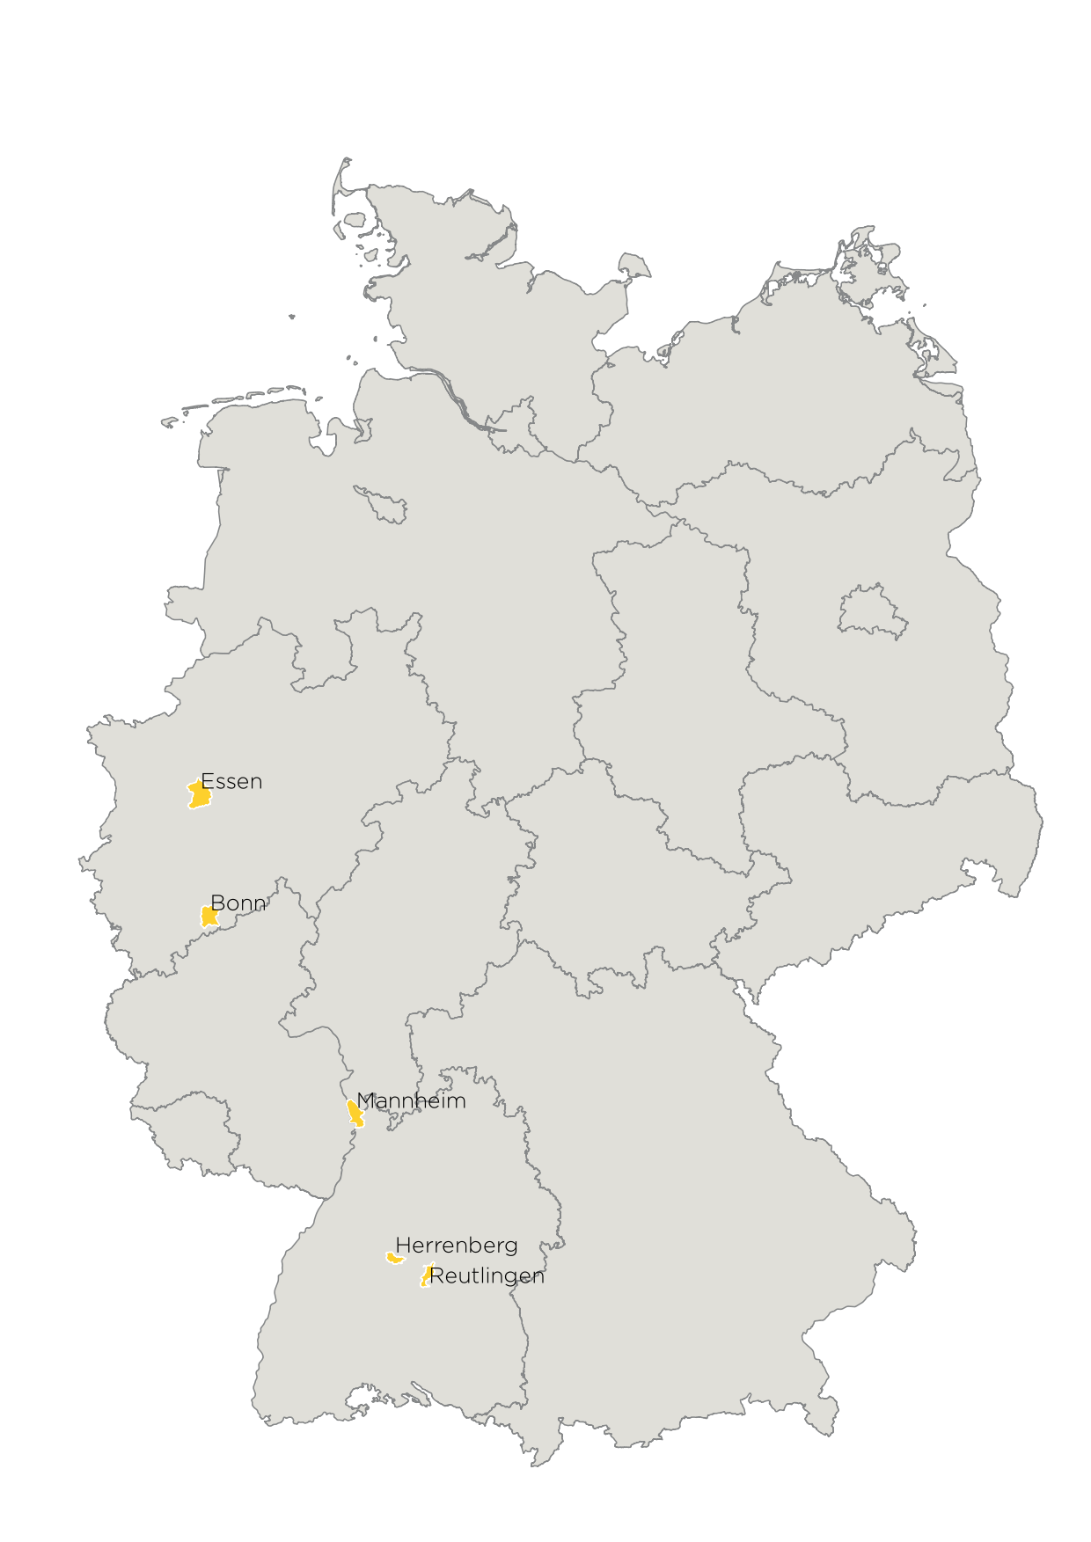
Das BMVI unterstützt 5 „Modellstädte“ bei der Umsetzung von Vorhaben, zwei davon pilotieren das 365-Euro-Ticket
Übersicht: Sofortprogramm Saubere Luft 2017 – 2020
Modellstädte
Essen:
Mannheim:
„Modellstadt Essen“ Abos
  Um 50% rabattiert
  (ab 411,96 €)
  Nur für Neukunden
Prämien bei Monatsticket im digitalen Vertrieb für Neukunden
Firmentickets mit 30 € Förderung für Neukunden
Laufzeit: 2019 bis Ende 2020
Preissenkungen im Gelegen-heits- und Zeitkartentarif
ÖPNV-Angebotsausweitung
Laufzeit: 2019 bis Ende 2020
Herrenberg:
Essen
Stadttickets
  Günstige Tagestickets
  Günstige Monatstickets
ÖPNV-Angebotsausweitung
Laufzeit: 2019 bis Ende 2020
Bonn:
Bonn
365 € Jahresticket
  Nur für Neukunden
  Bei Abschluss auf 1 Jahr befristet, danach Übergang in Normaltarif
Vergünstigtes Jobticket
  Auf 2 Jahre befristet
Günstiges Gruppentagesticket
Laufzeit: 2019 bis Ende 2020
Mannheim
Herrenberg
Reutlingen
Reutlingen:
365 € Jahresticket
Günstige Tagestickets
Laufzeit: 2019 bis Ende 2020
© civity 2019

Slide 45




Seit der Bekanntgabe haben sich bereits einige Städte und Regionen für die zehn 365-Euro-Modellprojekte angeboten
Klimaschutzprogramm 2030
    Modellprojekte für ÖPNV-Jahrestickets (28):
    Die Bundesregierung wird zusätzlich 10 Modellprojekte zur Stärkung der ÖPNV unterstützen, zum Beispiel die Einführung von 365 Euro Jahrestickets.
    Für die Umsetzung der Modellprojekte wurde bislang (Stand 14.10.2019) aus der Politik folgender Städte und Regionen öffentlich Interesse bekundet:
    Leipzig
    Düsseldorf
    Rhein-Sieg-Kreis
    Rhein-Main-Region

Slide 46
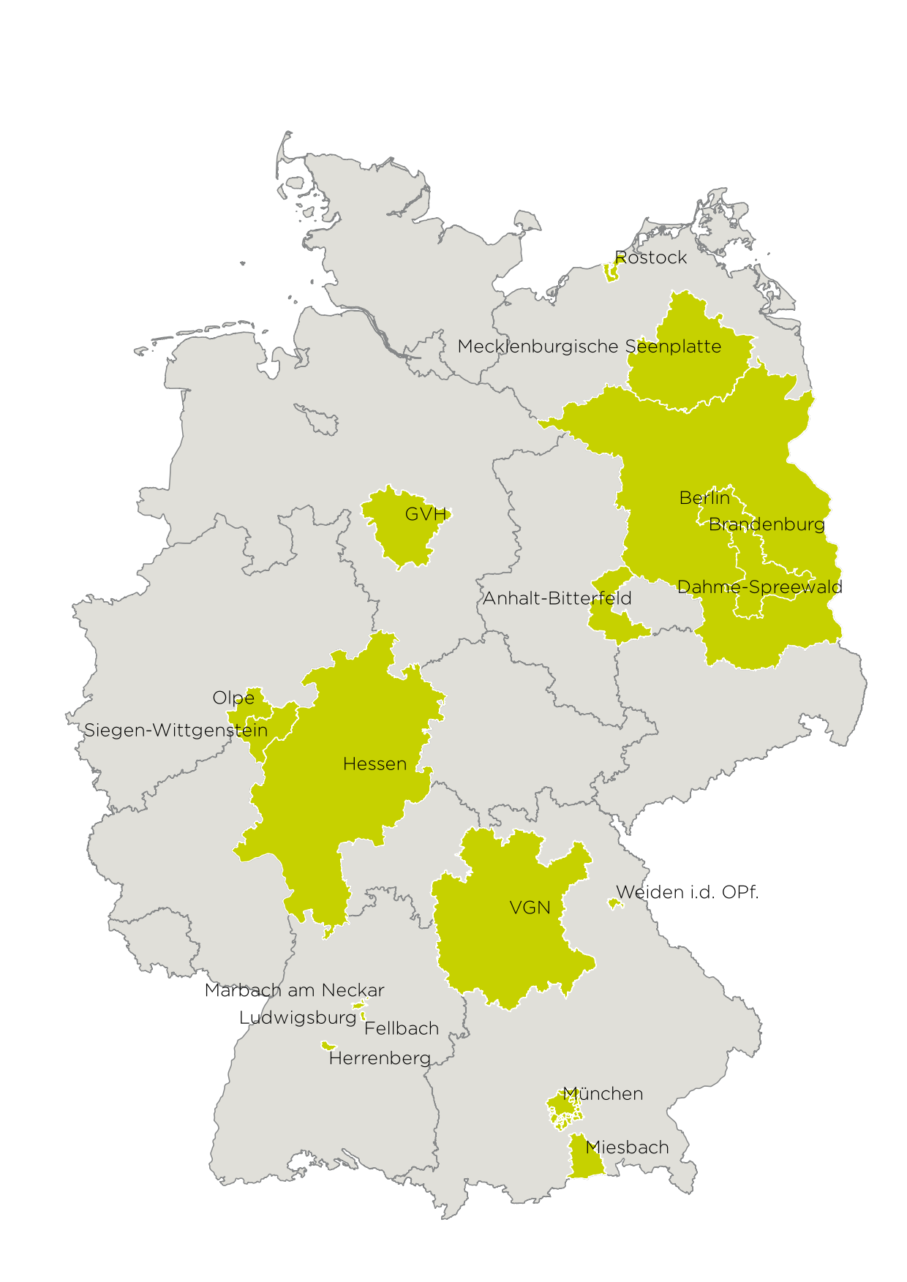
Bundesweit finden sich unterschiedliche Varianten für Vergünstigungen oder kostenlosen ÖPNV für Teilgruppen
Übersicht: Vergünstigungen – bereits umgesetzt oder in Planung
Auswahl
Rostock:
Lkr. Olpe, Siegen-Wittgenstein:
Seit 01.08.2019 kostenloser ÖPNV für Schüler
Seit 2014 kostenloser ÖPNV für Schüler
Hessen:
Mecklenburgische Seenplatte:
Seit Schuljahr 2017/2018 hessenweites Schülerticket für 365 € p.a.
Ab 1.1.2020 hessenweites Seniorenticket für 365 € p.a.
Seit 01.08.2019 kostenlose Schulwegfahrten
Berlin-Brandenburg:
Seit 01.08.2019 365€-Jahresticket für Azubis im gesamten VBB
VGN:
Ab Schuljahr 2020/2021 verbundweites Jahresticket für Schüler und Azubis für 365 €
Berlin:
Seit 01.08.2019 kostenloser ÖPNV für Schüler Bereich AB
Landkreis Dahme-Spreewald:
Fellbach, Ludwigsburg, Esslingen, Herrenberg, Marbach:
Ab Schuljahr 2020/2021 kostenloser ÖPNV für Schüler im Landkreis
(Beschluss Kreistag steht aus)
Günstige Stadttickets
München:
ab Tarifreform Dez 2019 Bezuschussung der Jahresabos durch Landkreis München für Zone M + 1-2 Zonen (Preis = Preis Zone M)
GVH:
© civity 2019
Seit 01.01.2018 verbundweites Schülerticket für 15 € / Monat
Landkreis Miesbach:
Seit 01.10.2019 kostenloser ÖPNV ab 9 Uhr werktags für Schüler
Weiden in der Oberpfalz:
Jahresticket unterhalb 365 €

Slide 47
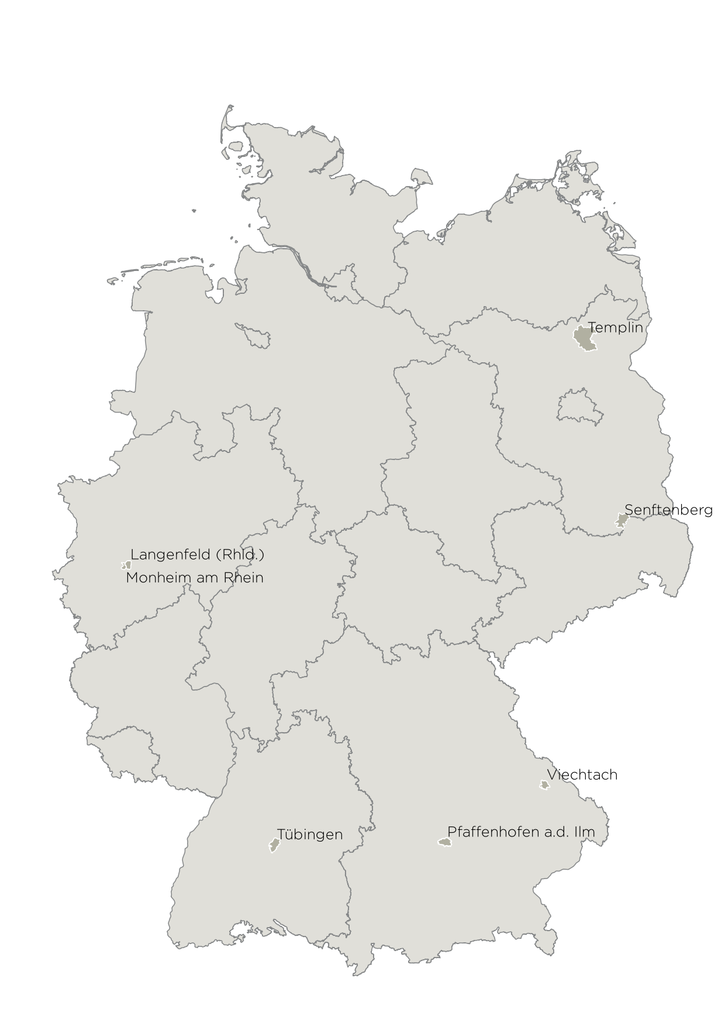
In einigen Kommunen wird bereits ein kostenloser ÖPNV angeboten, weitere werden in absehbarer Zeit starten
Übersicht: Kostenloser ÖPNV – bereits umgesetzt oder in Planung
Auswahl
Templin:
Zwischen 1998 und 2002 kostenloser ÖPNV für alle Fahrgäste
Ab 2003 Jahresticket für ca. 44 € im Jahr
Einwohner: 15.974
Mohnheim am Rhein:
Templin
Ab Apr 2020 kostenloser ÖPNV in Monheim und Langenfeld
Nur für Einwohner der Stadt
Einwohner: 40.598
Senften-berg
Senftenberg:
Monheim/ Langenfeld
Ab 2021 kostenloser ÖPNV
Details noch nicht bekannt
Einwohner: 24.558
Tübingen:
Bis Ende 2019 ticketfreier Samstag für alle Fahrgäste
Einwohner: 89.447
Viechtach:
Viechtach
Seit Nov 2018 kostenloser ÖPNV für alle Fahrgäste
Einwohner: 8.278
Tübingen
Pfaffenhofen a.d. Ilm
Pfaffenhofen:
© civity 2019
Seit Dez 2018 kostenloser ÖPNV für alle Fahrgäste
Mindestens für 3 Jahre
Einwohner: 25.781

Slide 48





In einigen größeren Verkehrsverbünden gab es zuletzt Nullrunden, bzw. sind Nullrunden geplant
Übersicht: Nullrunden bei Tarifanpassungen
    Nullrunden in 2018 und 2019 (2017 +0,56%, 2020 +3,3%)
    Die nächste Erhöhung ist bei der Tarifanpassung zum 01.01.2020 geplant
    Zuletzt wurde der Tarif am 01.01.2019 erhöht
    Für den kommenden Jahreswechsel ist keine Anpassung geplant
    Die letzte Tariferhöhung wurde Ende 2017 vorgenommen
    Im Rahmen der Tarifreform wird der Tarif am 15.12.2019 angepasst
    Am 01.08.2018 wurde der VMS-Tarif erhöht, in 2019 gab es keine Anpassung
    Voraussichtlich wird es Mitte 2020 zur nächsten Anpassung kommen
    Zu Beginn des Jahres, am 01.02.2019, wurde der VVW-Tarif erhöht
    Eine Anpassung erfolgt hier generell alle 2 Jahre
    Im saarVV wurde zuletzt am 01.01.2019 der Tarif erhöht
    Eine Anpassung zum kommenden Jahr ist nicht geplant

Slide 49

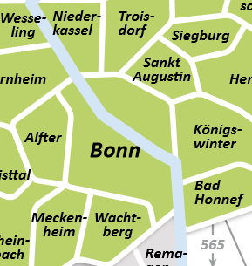
Das Jahresticket für 365 € wird in Bonn für Neukunden bei Abschluss für den Zeitraum von einem Jahr angeboten
Beispiel: „Lead City“ Bonn
Beschreibung
Gültigkeitsbereich
    Modellstadt im Rahmen Luftreinhalteprogramm
    Förderung durch das BMVI
    Laufzeit von 2 Jahren bis Ende 2020
    Verschiedene Tarifmaßnahmen:
      Jahresticket für 365 €
        Für Neukunden
      Vergünstigter Zugang zum Jobticket
        Für Kunden ohne bisheriges Jobticket
      5-Personen-Ticket
        24-Stunden-Tagesticket Bonn für 5 Personen zum Preis des Tagestickets Bonn für 1 Person
1b

Slide 50


Bis auf den deutlich günstigeren Preis hat das 365-Euro-Ticket ggü. dem regulären Abo ausschließlich Nachteile
Beispiel: „Lead City“ Bonn
Reguläres Abonnement Bonn
365-Euro-Ticket Bonn
    Preis: 1.021,20 € (Stufe 1b für Stadtgebiet Bonn)
    Neu- und Bestandskunden
    Übertragbar
    Bei Bedarf erweiterbar über Stadtgebiet Bonn hinaus
    Anschlussticket möglich
    unbefristet
    Preis: 365 € (für Stadtgebiet
    Bonn)
    Nur Neukunden
    Nicht übertragbar
    Kann nicht über das Stadtgebiet Bonn hinaus erweitert werden
    Kein Anschlussticket möglich
    Maximal 1 Jahr Gesamtlaufzeit

Slide 51
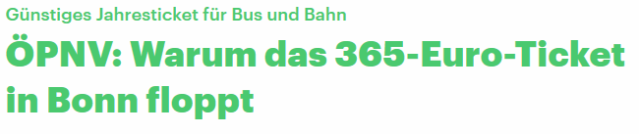
Bislang wurde rund ein Drittel der kontingentierten Tickets verkauft, die Pressemeldungen sind eher kritisch
Beispiel: „Lead City“ Bonn
Aktuelle Entwicklung
Pressemeldungen
    Bisheriger Absatz:
      6.000 Tickets aus dem Gesamtkontingent von 17.000 Tickets wurden seit Anfang 2019 verkauft
    Presse:
      Schlagzeilen aufgrund niedriger Verkaufszahlen
      Negatives Echo aufgrund Ausgestaltung des Tickets im Gegensatz zum regulären Abo
deutschlandfunknova.de (12.09.2019)
rp-online.de (09.09.2019)
Express.de (11.09.2019)

Slide 52

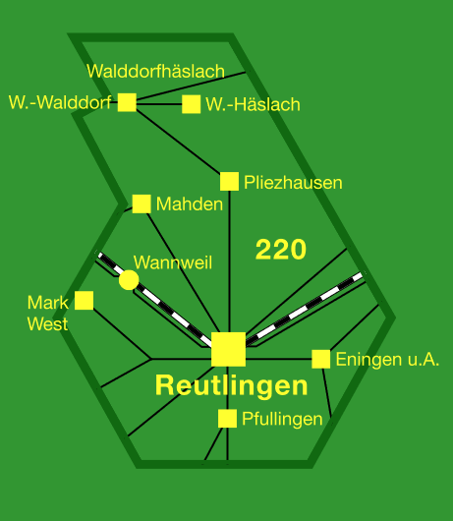
In Reutlingen wird das 365-Euro-Ticket für Neu- und Bestandskunden bis Ende 2020 angeboten
Beispiel: „Umwelt-Ticket-Paket“ Reutlingen
Eckpunkte
Gültigkeitsbereich
    Modellstadt im Rahmen Luftreinhalteprogramm
    Förderung durch das BMVI
    Laufzeit von 2 Jahren bis Ende 2020
    Tarifmaßnahmen:
      Jahresticket für 365 €
        Im Abo für 33 € monatlich
        Als 9-Uhr-Jahresabo für 30 €
      Preissenkung Tagestickets
        Wabe Reutlingen (220) um 20 % (3,50 € statt 4,40 € für Erwachsene) bzw. 31 % (2,50 € statt
        3,60 € Kinder)
      Anpassung Schüler-Monatskarte
        Preissenkung um 32 % (30,00 € statt 44,10) sowie Verbundweite Gültigkeit ab 13:15 Uhr sowie an Wochenenden, Feiertagen und Ferientagen.

Slide 53

Bis Mai 2019 haben rund 1.800 Kunden das neue Jahresticket für 365 € erworben
Beispiel: „Umwelt-Ticket-Paket“ Reutlingen
Auswirkungen
    Bisheriger Absatz:
      1.800 Kunden im Zeitraum von Januar – Mai 2019, davon 1.000 Neukunden
      800 Bestandskunden sind aus dem übertragbaren Abo gewandert
      Im gleichen Zeitraum 2018 waren es 1.080 Kunden für das persönliche Abo
    Presse:
      Bislang wenig Resonanz zur Einführung des Tickets

Slide 54
Die Einführung des Schülertickets war in den meisten Gebieten mit einer deutlichen Preisabsenkung verbunden
Beispiel: Schülerticket Hessen

Slide 55

Seit rund 2 Jahren wird das Schülerticket Hessen für 365 € p. a. angeboten und gilt im gesamten Bundesland Hessen
Beispiel: Schülerticket Hessen
Eckpunkte
Gültigkeitsbereich
    Einführung zum 1.8.2017
    Geltungsbereich: entsprechend Hessenticket: Busse, Straßenbahnen,
    U-Bahn, S-Bahn und Regionalbahn in den Verbundgebieten des RMV, NVV und VRN (nur hessischer Teil)
    Zugangsberechtigung: SchülerInnen / Auszubildende / Freiwilligendienst Leistende mit Wohnsitz und/oder Ausbildungsstätte in Hessen
    Bezahlung: Gesamtbetrag 365 € im Jahr bei sofortiger Zahlung oder monatlich 31 € (insg. dann 372 €); Erstattung abhängig von der Distanz zur Schule möglich
    Gegenfinanziert durch 20 Mio. € für den Zeitraum einer
    3-jährigen Probezeit

Slide 56







Grundsätzlich können Konzepte für Vergünstigungen oder kostenlosen ÖPNV sehr unterschiedlich ausgestaltet sein
Gestaltungsoptionen
Räumliche Gültigkeit
City
Stadt
Verbund
Bundesland
Kunden-gruppe
alle
Arbeit-nehmer
Azubis
Schüler
Studenten
Senioren
Zeitliche Gültigkeit
Jahr
Monat
Tag
Wochenende
vorgegebener Wochentag
Rabatt
kostenlos
individueller Rabatt
365 €
Prämie
Befristung
unbefristet
befristet auf Förderungsdauer
befristet auf Pilotierung
Zusatz-leistungen
Übertragbarkeit
Mitnahme
weitere
Sonstiges
nur Neukunden
kontingentiert
Beschränkung Tageszeit
bei App-Buchung

Slide 57
In Essen werden Abos für das Stadtgebiet für den festen Zeitraum von November 2019 bis Ende 2020 angeboten
Beispiel: „Modellstadt Essen“-Abos
Räumliche Gültigkeit
City
Stadt
Verbund
Bundesland
Kunden-gruppe
alle
Arbeit-nehmer
Azubis
Schüler
Studenten
Senioren
Zeitliche Gültigkeit
Jahr +
Monat
Tag
Wochenende
vorgegebener Wochentag
Rabatt
kostenlos
individueller Rabatt
365 €
Prämie
Befristung
unbefristet
befristet auf Förderungsdauer
befristet auf Pilotierung
Zusatz-leistungen
Übertragbarkeit
Mitnahme
weitere
Sonstiges
nur Neukunden
kontingentiert
Beschränkung Tageszeit
bei App-Buchung

Slide 58
Das Jahresticket für 365 € wird in Bonn für Neukunden bei Abschluss für den Zeitraum von einem Jahr angeboten
Beispiel: „Lead City“ Bonn
Räumliche Gültigkeit
City
Stadt
Verbund
Bundesland
Kunden-gruppe
alle
Arbeit-nehmer
Azubis
Schüler
Studenten
Senioren
Zeitliche Gültigkeit
Jahr
Monat
Tag
Wochenende
vorgegebener Wochentag
Rabatt
kostenlos
individueller Rabatt
365 €
Prämie
Befristung
unbefristet
befristet auf Förderungsdauer
befristet auf Pilotierung
Zusatz-leistungen
Übertragbarkeit
Mitnahme
weitere
Sonstiges
nur Neukunden
kontingentiert
Beschränkung Tageszeit
bei App-Buchung

Slide 59
Das GreenCity-Ticket in Mannheim ist ein um rund 30 % vergünstigtes Jahresabo
Beispiel: „GreenCity-Ticket“ Mannheim
Räumliche Gültigkeit
City
Stadt
Verbund
Bundesland
Kunden-gruppe
alle
Arbeit-nehmer
Azubis
Schüler
Studenten
Senioren
Zeitliche Gültigkeit
Jahr
Monat
Tag
Wochenende
vorgegebener Wochentag
Rabatt
kostenlos
individueller Rabatt
365 €
Prämie
Befristung
unbefristet
befristet auf Förderungsdauer
befristet auf Pilotierung
Zusatz-leistungen
Übertragbarkeit
Mitnahme
weitere
Sonstiges
nur Neukunden
kontingentiert
Beschränkung Tageszeit
bei App-Buchung

Slide 60
In Reutlingen wird das 365-Euro-Ticket für Neu- und Bestandskunden bis Ende 2020 angeboten
Beispiel: „Umwelt-Ticket-Paket“ Reutlingen
Räumliche Gültigkeit
City
Stadt
Verbund
Bundesland
Kunden-gruppe
alle
Arbeit-nehmer
Azubis
Schüler
Studenten
Senioren
Zeitliche Gültigkeit
Jahr
Monat
Tag
Wochenende
vorgegebener Wochentag
Rabatt
kostenlos
individueller Rabatt
365 €
Prämie
Befristung
unbefristet
befristet auf Förderungsdauer
befristet auf Pilotierung
Zusatz-leistungen
Übertragbarkeit
Mitnahme
weitere
Sonstiges
nur Neukunden
kontingentiert
Beschränkung Tageszeit
bei App-Buchung

Slide 61
Seit rund 2 Jahren wird das Schülerticket Hessen für 365 € p. a. angeboten und gilt im gesamten Bundesland Hessen
Beispiel: Schülerticket Hessen
Räumliche Gültigkeit
City
Stadt
Verbund
Bundesland
Kunden-gruppe
alle
Arbeit-nehmer
Azubis
Schüler
Studenten
Senioren
Zeitliche Gültigkeit
Jahr
Monat
Tag
Wochenende
vorgegebener Wochentag
Rabatt
kostenlos
individueller Rabatt
365 €
Prämie
Befristung
unbefristet
befristet auf
Förderungsdauer
befristet auf Pilotierung
Zusatz-leistungen
Übertragbarkeit
Mitnahme
weitere
Sonstiges
nur Neukunden
kontingentiert
Beschränkung Tageszeit
bei App-Buchung

Slide 62
Seit dem 01.08.2019 können Schüler in Berlin im Tarifgebiet AB kostenlos den ÖPNV nutzen
Titel geändert
Beispiel: BVG-Schülerticket
Räumliche Gültigkeit
City
Stadt
Verbund
Bundesland
Kunden-gruppe
alle
Arbeit-nehmer
Azubis
Schüler
Studenten
Senioren
Zeitliche Gültigkeit
Jahr
Monat
Tag
Wochenende
vorgegebener Wochentag
Rabatt
kostenlos
individueller Rabatt
365 €
Prämie
Befristung
unbefristet
befristet auf Förderungsdauer
befristet auf Pilotierung
Zusatz-leistungen
Übertragbarkeit
Mitnahme
weitere
Sonstiges
nur Neukunden
kontingentiert
Beschränkung Tageszeit
bei App-Buchung

Slide 63
Azubis können seit dem 01.08.2019 im VBB ein verbundweites Jahresabo für 365 € erwerben
Beispiel: VBB-Abo Azubi
Räumliche Gültigkeit
City
Stadt
Verbund
Bundesland
Kunden-gruppe
alle
Arbeit-nehmer
Azubis
Schüler
Studenten
Senioren
Zeitliche Gültigkeit
Jahr
Monat
Tag
Wochenende
vorgegebener Wochentag
Rabatt
kostenlos
individueller Rabatt
365 €
Prämie
Befristung
unbefristet
befristet auf Förderungsdauer
befristet auf Pilotierung
Zusatz-leistungen
Übertragbarkeit
Mitnahme
weitere
Sonstiges
nur Neukunden
kontingentiert
Beschränkung Tageszeit
bei App-Buchung

Slide 64
Die verbundweite SparCard des GVH ist ein Angebot für Schüler der Sekundarstufe I und II und kostet 15 € im Monat
Beispiel: GVH SparCard Schüler (01.01.2018)
Räumliche Gültigkeit
City
Stadt
Verbund
Bundesland
Kunden-gruppe
alle
Arbeit-nehmer
Azubis
Schüler
Studenten
Senioren
Zeitliche Gültigkeit
Jahr
Monat
Tag
Wochenende
vorgegebener Wochentag
Rabatt
kostenlos
individueller Rabatt
365 €
15 €
Befristung
unbefristet
befristet auf Förderungsdauer
befristet auf Pilotierung
Zusatz-leistungen
Übertragbarkeit
Mitnahme
weitere
Sonstiges
nur Neukunden
kontingentiert
Beschränkung Tageszeit
bei App-Buchung

Slide 65
Das 365-Euro-Ticket für Schüler und Auszubildende soll ab dem Schuljahr 2020/2021 im VGN-Gebiet eingeführt werden
Beispiel: 365-Euro-Ticket für Schüler und Azubis im VGN (ab 2020)
Räumliche Gültigkeit
City
Stadt
Verbund
Bundesland
Kunden-gruppe
alle
Arbeit-nehmer
Azubis
Schüler
Studenten
Senioren
Zeitliche Gültigkeit
Jahr
Monat
Tag
Wochenende
vorgegebener Wochentag
Rabatt
kostenlos
individueller Rabatt
365 €
Prämie
Befristung
Unbefristet (?)
befristet auf Förderungsdauer
befristet auf Pilotierung
Zusatz-leistungen
Übertragbarkeit
Mitnahme
weitere
Sonstiges
nur Neukunden
kontingentiert
Beschränkung Tageszeit
bei App-Buchung

Slide 66
Die kostenlose City-Zone Augsburg umfasst insgesamt 8 Haltestellen und soll zum 1.1.2020 eingeführt werden
Beispiel: Augsburg City-Zone (ab 2020)
Räumliche Gültigkeit
City
Stadt
Verbund
Bundesland
Kunden-gruppe
alle
Arbeit-nehmer
Azubis
Schüler
Studenten
Senioren
Zeitliche Gültigkeit
Jahr
Monat
Tag
Wochenende
vorgegebener Wochentag
Rabatt
kostenlos
individueller Rabatt
365 €
Prämie
Befristung
unbefristet
befristet auf Förderungsdauer
befristet auf Pilotierung
Zusatz-leistungen
Übertragbarkeit
Mitnahme
weitere
Sonstiges
nur Neukunden
kontingentiert
Beschränkung Tageszeit
bei App-Buchung

Slide 67
Jahrestickets für 365 € sind in Deutschland häufig noch zeitlich befristete Projekte, deren Nachfrage gering ist
Zusammenfassung: Aktuelle Aktivitäten in Deutschland
    In Deutschland sind bereits bestehende sowie zukünftig geplante Umsetzungen von
    365-Euro-Tickets zurzeit ausschließlich mit Fördermitteln aus zeitlich befristeten Projekten verknüpft.
    Neben der zeitlichen Befristung können weitere Einschränkungen für eine nach außen hin „halbherzig“ wirkende Umsetzung sorgen. Das gilt beispielsweise, wenn das Konzept nicht für alle zugänglich ist (nur Neukunden), wenn wichtige Zusatzleistungen entfallen, die räumliche Gültigkeit beschränkt ist (kann Pendler ausschließen), etc.
    Ein 365-Euro-Ticket mit diesen Rahmenbedingungen birgt Risiken, z. B.
      schlechte Presse für Stadt/Region/Verkehrsverbund
      Vertrauensverlust bei bestehenden oder potenziellen Kunden
      geringere politische und gesellschaftliche Akzeptanz für weitere Tarifprojekte
    Mit Blick auf die aktuellen Projekte für Vergünstigungen im ÖPNV in Deutschland gibt es eine Vielzahl an unterschiedlichen Gestaltungsoptionen. Beispielsweise können gezielte Tarifmaßnahmen für Kundengruppen die Nutzung des ÖPNV möglicherweise im höheren Maße stärken als ein 365-Euro-Ticket für alle.

Slide 68
Story
Von Stefan Weigele internes Storyboard
Story
    ÖPNV hat aus verschiedenen Gründen massives Finanzierungsproblem – und das vor dem Hintergrund einer gewünschten Verkehrswende/Klimawandel
    Politik überbietet sich mich 365 Euro Varianten und verschärft dadurch das Problem zusätzlich
    365 Euro Jahreskarte in Wien hat keine positiven Nachfrageeffekte gebracht
    Wien sollte stattdessen vielmehr Vorbild sein für:
      Massiver und kontinuierlicher Angebotsausbau, d. h. es wird kontinuierlich sehr viel mehr Geld für das System ÖPNV bereitgestellt als in deutschen Städten
      Offensive Parkraumbewirtschaftung als wichtige Finanzierungssäule
      Beteiligung der Arbeitgeber an der Finanzierung des ÖPNV
    Mögliche Instrumente für Deutschland
    Rechtlichen Anpassungsbedarf
    Mögliche Auswirkungen auf Tarif- und Vertrieb im ÖPNV

